Slide 1
المعرض الدعوي الاول
أقامت كلية العلوم والدراسات الانسانية بالغاط – وحدة الانشطة الطلابية المعرض الدعوي الأول الذي نفذته الوحدة بالتنسيق مع المكتب التعاوني للدعوة والإرشاد وتوعية الجاليات في محافظة الغاط ، المقام في صالة وحدة الأنشطة الطلابية بالكلية حيث قام بافتتاحه سعادة عميد الكلية الدكتور / خالد بن عبدالله الشافي وسعادة وكيل الكلية للشؤون التعليمة الدكتور عمر بن محمد العمر وسعادة وكيل شؤون الطلاب الاستاذ عبدالله عبدالرحمن اللويحق و مدير المكتب التعاوني للدعوة الاستاذ صالح بن عبدالله الغالب وعدد كبير من السادة أعضاء هيئة التدريس والطلاب.
واشتمل المعرض على لوحات تتحدث عن مواضيع تمس حياة الشباب كالعلاقة بالله و بر الوالدين والعلاقة بهم والأصدقاء ومخاطر الاستخدام الخاطئ للتقنية والمخدرات وغير ذلك . كما جرى السحب على عدد من الجوائز لزائري المعرض ، والجدير بالذكر بأن إقبال الطلاب كان كبيراً على المعرض.

Slide 2
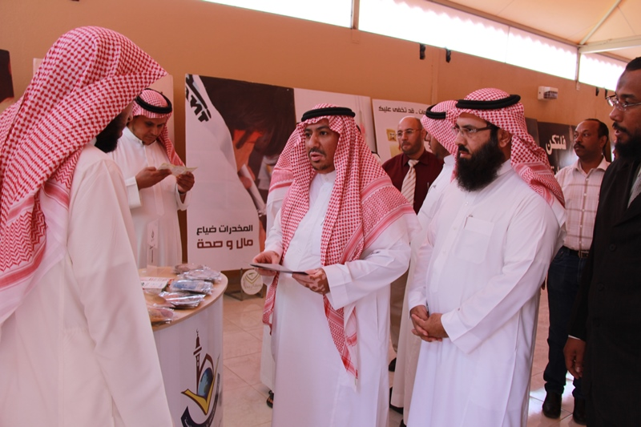

Slide 3
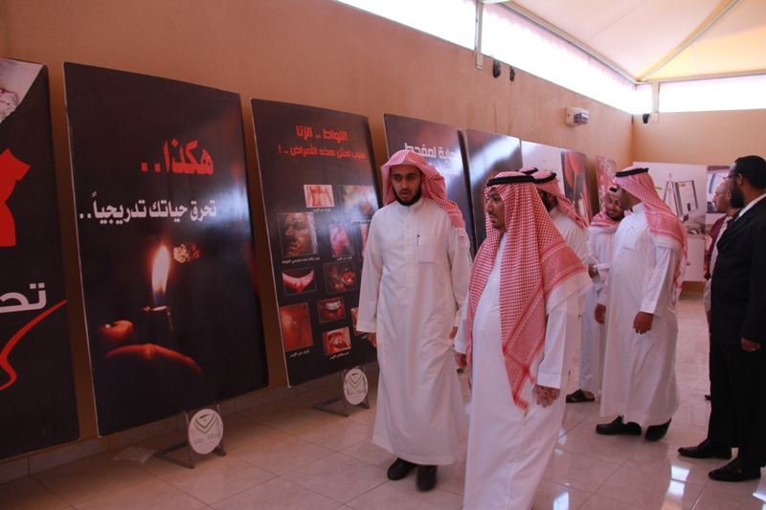

Slide 4
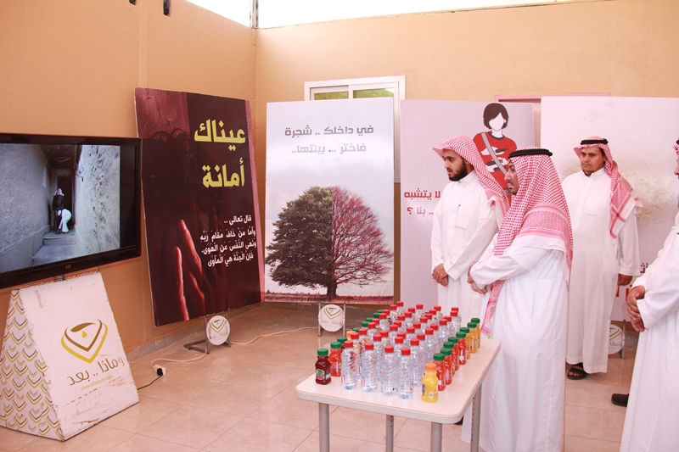

Slide 5
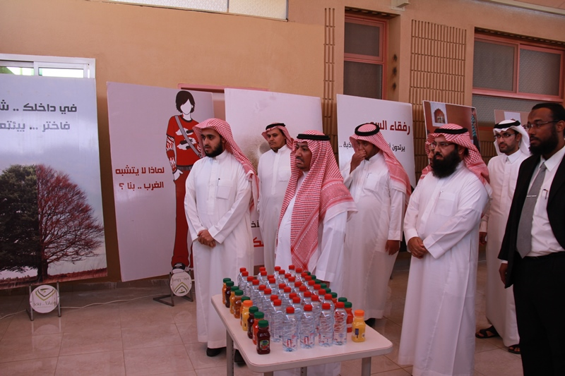

Slide 6
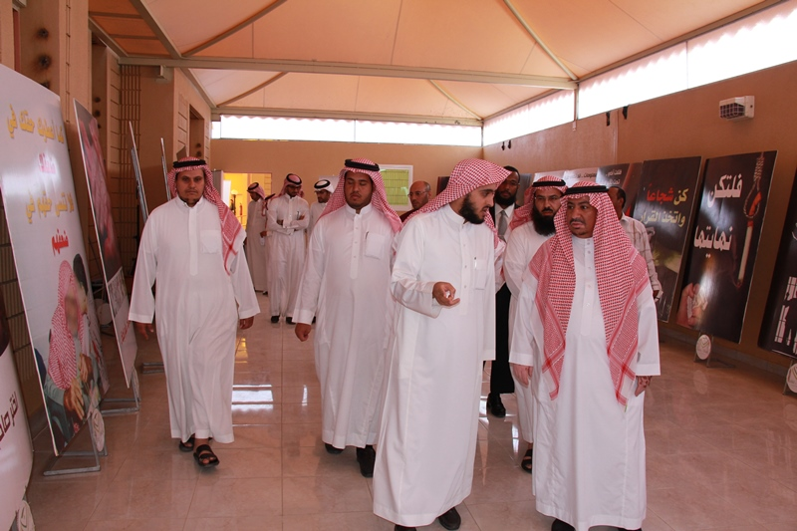

Slide 7
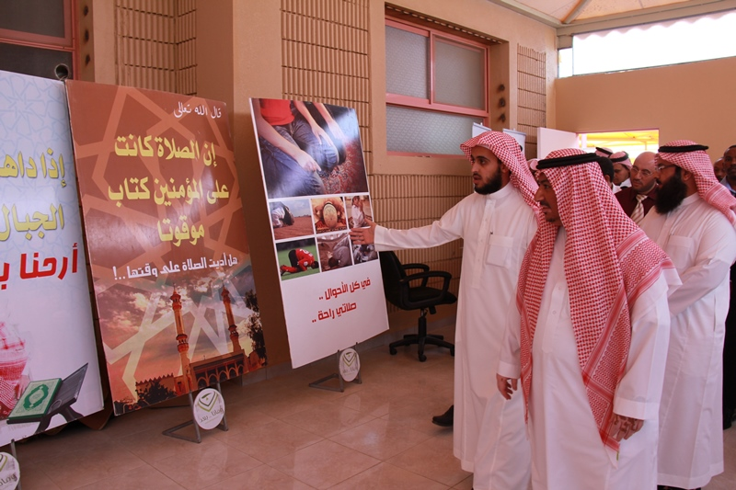

Slide 8
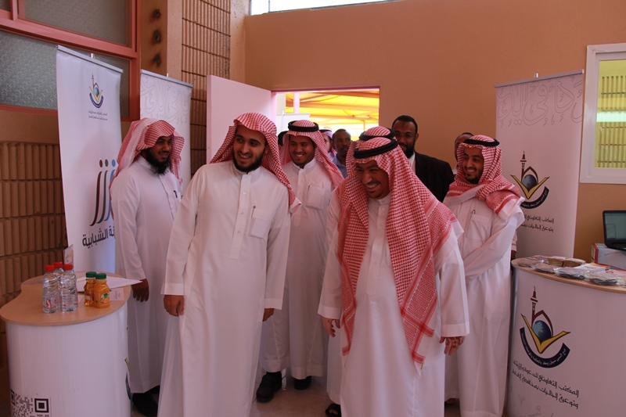

Slide 9
